Slide 1
Unternehmensanalyse „Supernova AG“

Slide 2
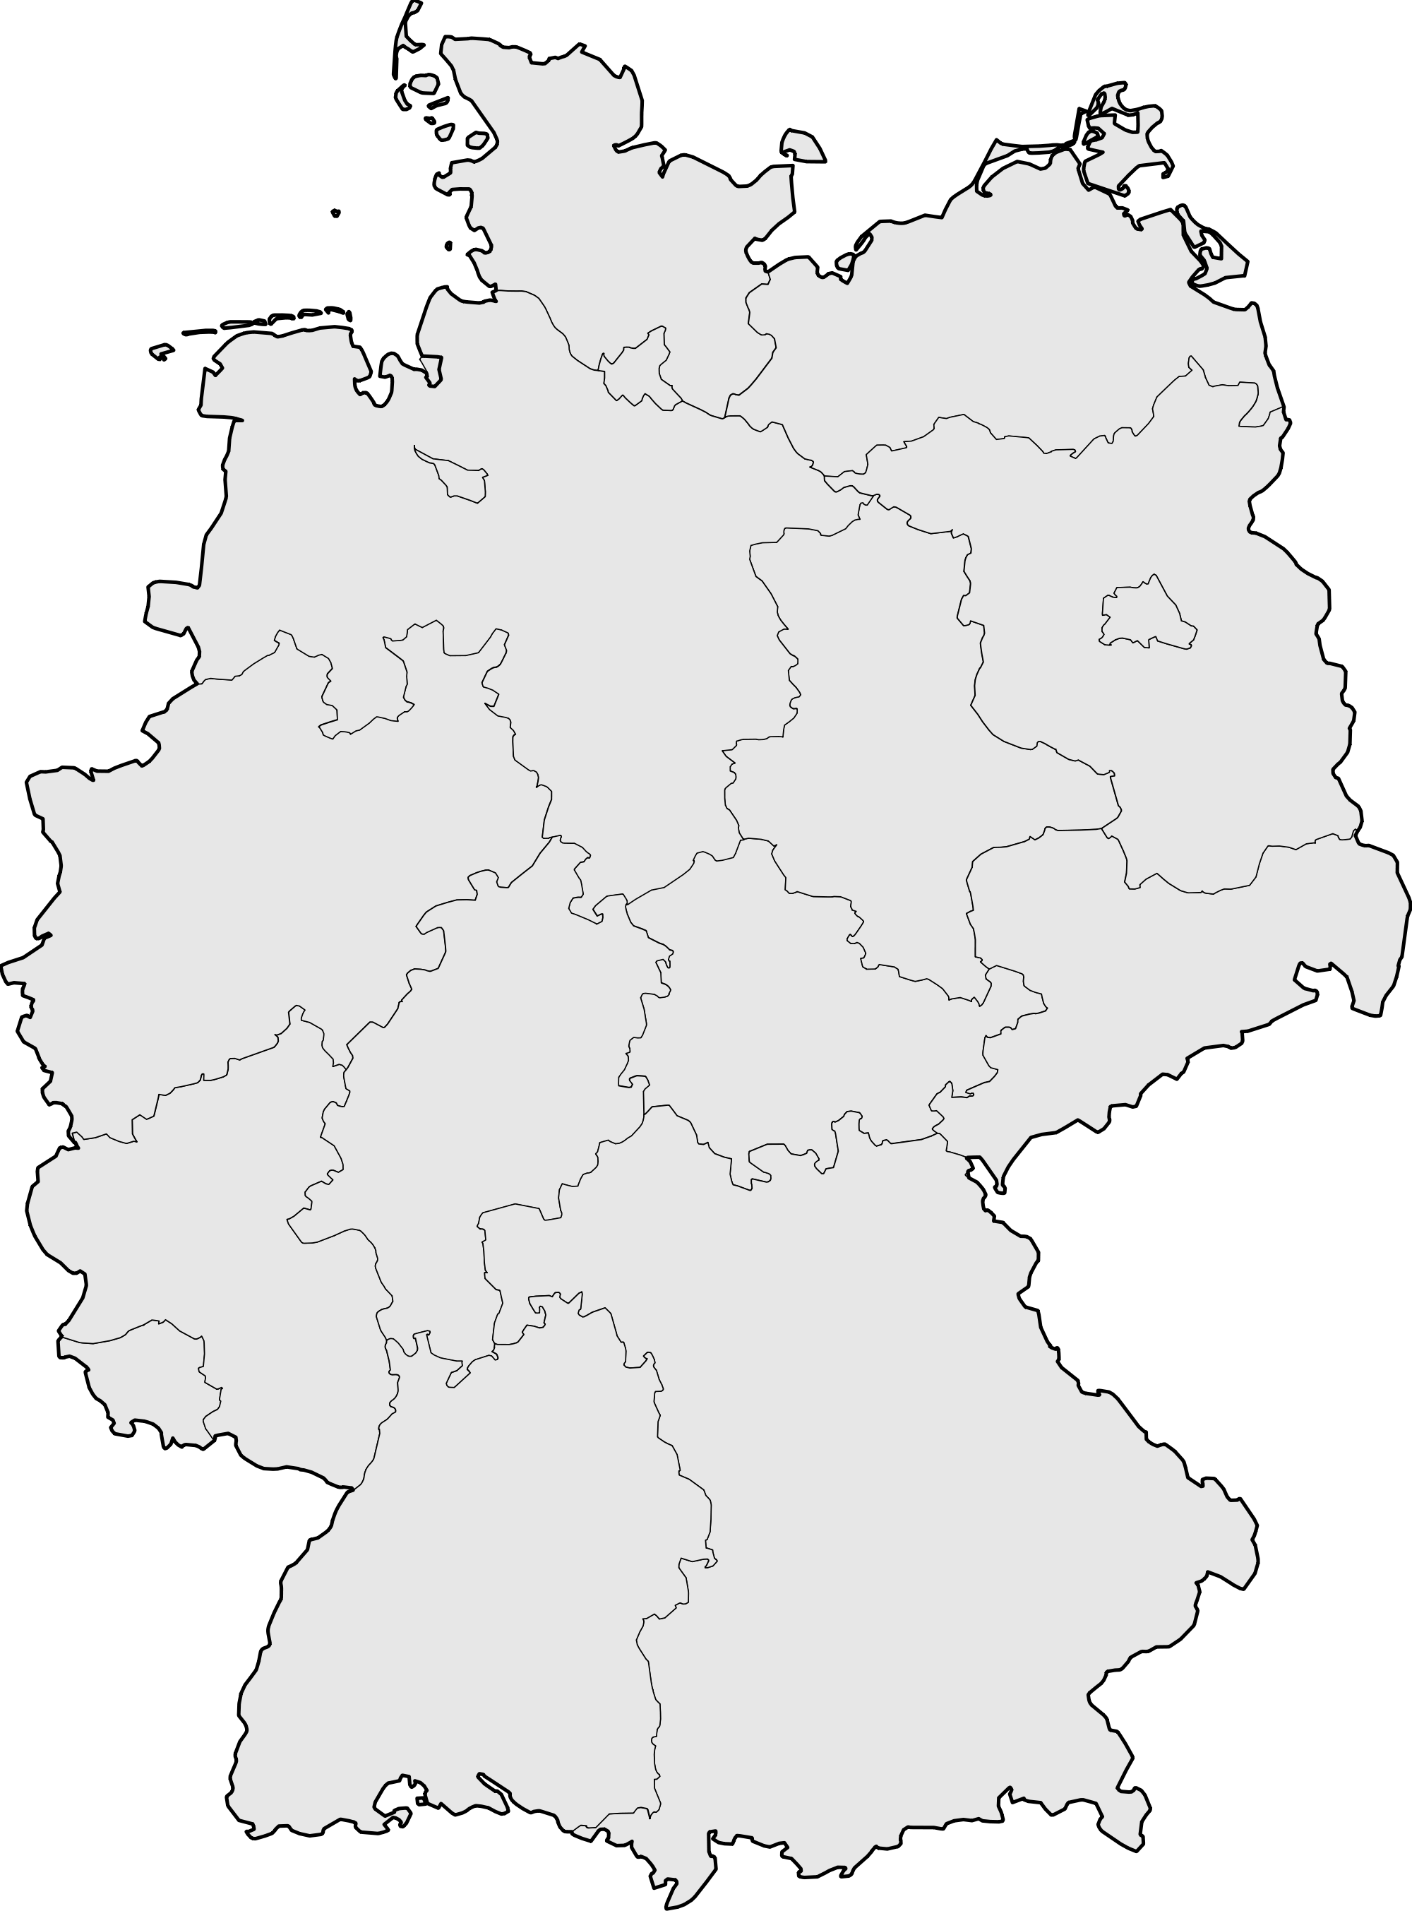
Analyse
5 Standorte
Saarland
Bodensee
München
Hamburg
Berlin

Slide 3
Struktur
Konzernleitung (2.500 MA)
Standortleiter „Saarland“ (50MA)
Standortleiter „Bodensee“
Standortleiter „München“
Standortleiter „Hamburg“
Standortleiter „Berlin“
Vertrieb
HR
IT
Marketing
Produktion
Entwicklung
Forschung

Slide 4
Saarland
Anzahl Beschäftigte: 50
Hauptaufgabe:
Vertrieb
Struktur
Standortleiter
50 Angestellte inklusive Standortleiter

Slide 5
Bodensee
Anzahl Beschäftigte: 2000
Hauptaufgabe:
Zentralbereiche: HR, IT, Marketing
Produktion
Struktur
Standortleiter
Jeder Bereich besitzt eigenen Leiter
Jeder Bereich gliedert sich in bis zu 3 Teams

